Slide 1
ИСТОРИЯ
5
класс
Тема урока:
«СЕМЬ
ЧУДЕС
СВЕТА».

Slide 2
ПЛАН
Храм Артемиды
Колосс Родосский
Мавзолей в Галикарнасе
Александрийский маяк
Египетские пирамиды
Висячие сады Семирамиды
Статуя Зевса в Олимпии

Slide 3
СЕМЬ ЧУДЕС СВЕТА
Прозвенел и смолк звонок.
Начинаем наш урок.
Можно тихонько за партой сидеть,
А можно отправиться –
Чудеса посмотреть!

Slide 4
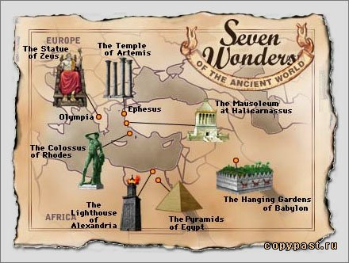
ЧУДЕСА СВЕТА
СЕМЬ ЧУДЕС СВЕТА
Спросите у любого: «Сколько чудес Света?» - и вам обязательно ответят: «Семь».

Slide 5
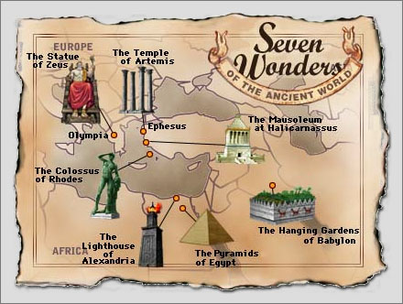
Карта «Семь чудес Древнего мира»
СЕМЬ ЧУДЕС СВЕТА
3
4
5
6
2
7
1

Slide 6
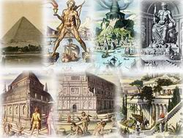
СЕМЬ ЧУДЕС СВЕТА
Впервые, о семи чудесах света заговорили еще в IV веке до н.э. Филон Александрийский - философ, математик, механик,
в своем труде «Семь чудес света» описал семь наиболее важных творений человечества в архитектуре.

Slide 7
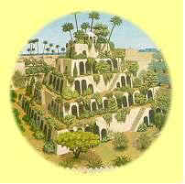
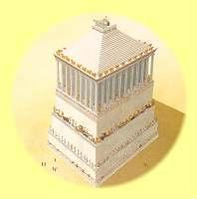
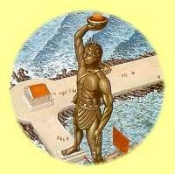
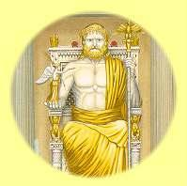
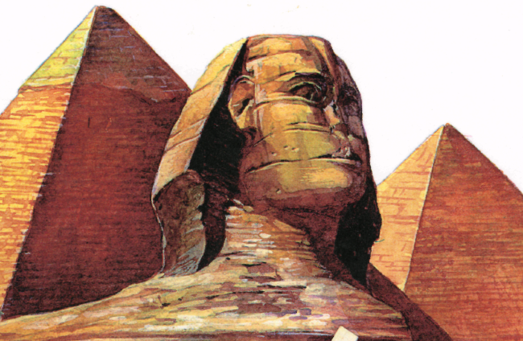
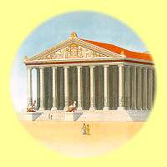
СЕМЬ ЧУДЕС СВЕТА
Так в древности называли необычные творения рук человеческих, поражавшие современников красотой, размерами, техникой исполнения.

Slide 8
СЕМЬ ЧУДЕС СВЕТА
Египетские пирамиды
Пирамиды — гробницы древних египетских царей. Это единственный объект из первого списка семи чудес света, сохранившийся до наших дней. Известны десятки египетских пирамид. Самые крупные из них - пирамиды Хеопса, Хефрена и Микерина. Считается, что для постройки самой большой пирамиды (Хеопса) 4000 архитекторов, художников, каменотесов и прочих рабочих выполняли подготовительные работы около 10 лет и только после этого приступили к строительству. Само строительство заняло 20-25 лет.

Slide 9
СЕМЬ ЧУДЕС СВЕТА
Египетские пирамиды
Пирамиды содержат в себе сложную систему ходов. Строители тщательно продумывали и проектировали их с целью защиты от проникновения внутрь любопытных. И действительно, со времен античности в Пирамиды так никто и не проник до 832 года (первое посещение пирамиды Хеопса), хотя попытки делались постоянно. Людей привлекали как сами пирамиды, так и сокровища, которые
находились в них.

Slide 10
СЕМЬ ЧУДЕС СВЕТА
Висячие сады были построены примерно в 600 году до н.э.
Вавилонский царь тогда женился на дочери мидийского царя. Пыльный и шумный Вавилон, расположенный на голой песчаной равнине, не радовал Семирамиду, выросшую в гористой и зеленой Мидии. Чтобы хоть как-то развеселить ее, царь приказал построить "висячие сады".
Висячие сады
Семирамиды

Slide 11
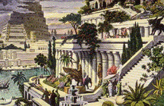
СЕМЬ ЧУДЕС СВЕТА
"Висячие Сады" представляли собой пирамиду, состоявшую из ярусов. Их поддерживали колонны. Внешне строение было похоже на цветущий зеленый холм. А внутри это была сложная система водоводов - в одной из колонн помещались трубы, по которым в сад подавалась вода. Она стекала сверху небольшими водопадами на нижние ярусы.
После 331 г. до н. э. сады пришли в запустение и постепенно разрушились.
Висячие сады
Семирамиды

Slide 12
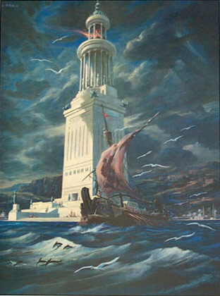
СЕМЬ ЧУДЕС СВЕТА
Александрийский маяк
Маяк был построен в III веке до н. э. на острове Фарос в Средиземном море, около берегов Александрии. Строительство длилось почти 20 лет, и было завершено около 280 г. до н. э. Строение состояло из трех мраморных башен разного размера. В верхней его части горел огонь, помогавший кораблям благополучно добираться до бухты..

Slide 13
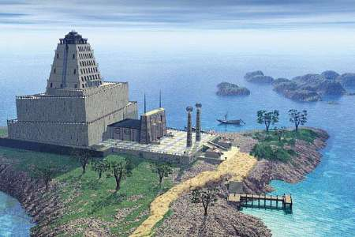
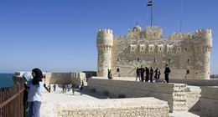
СЕМЬ ЧУДЕС СВЕТА
Александрийский маяк
Сам маяк был виден на расстоянии до 50 км. благодаря отполированным бронзовым пластинам, использовавшимся как зеркала для отражения огня. На самой вершине башни стояла статуя Зевса Спасителя. Общая высота маяка составляла 117 метров. В XIV веке маяк был уничтожен землетрясением .Его обломки позже использовали для строительства форта, который и сейчас находится на его месте.

Slide 14
СЕМЬ ЧУДЕС СВЕТА
Приобретая все больше могущества, Мавсол стал задумываться о гробнице
для себя и своей царицы.
Это должна была быть необычайная гробница.
Мавсол мечтал о величественном памятнике, который бы напоминал миру
о его богатстве и могуществе
и после его смерти.
Мавзолей в Галикарнасе

Slide 15
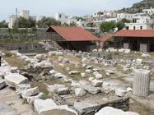
СЕМЬ ЧУДЕС СВЕТА
Мавзолей в Галикарнасе
Строительство велось в период 353-350 г.г. до н.э. Архитектура Мавзолея необычна.
Его высота значительно превышала длину стороны основания. Мавзолей был разрушен несколькими
землетрясениями в 1400-х годах.
В 1522 г. остатки здания были использованы для строительства крепости Св. Петра

Slide 16
СЕМЬ ЧУДЕС СВЕТА
Колосс
Родосский
Колосс Родосский - это
статуя бога солнца Гелиоса, которая стояла на греческом острове Родос. Над созданием
36-метровой статуи работал скульптор Харес в период с 292 - 280 г.г. до н.э.

Slide 17
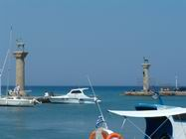
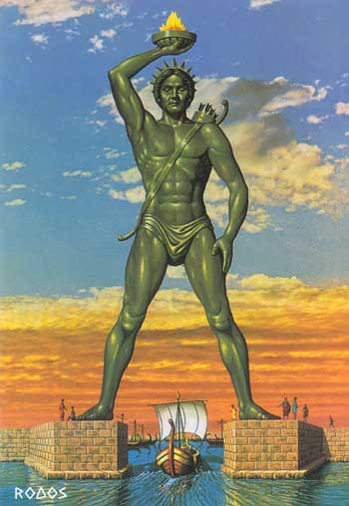
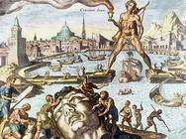
СЕМЬ ЧУДЕС СВЕТА
Колосс
Родосский
Статуя простояла всего 56 лет. В 222 до н.э. ее разрушило землетрясение. Обломки Колосса пролежали
на земле больше тысячи лет.
В 997 году они были проданы
арабами одному из купцов. В настоящее время
реконструировать в полной
мере облик статуи не удается.

Slide 18
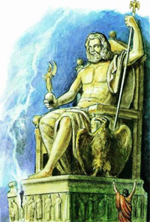
СЕМЬ ЧУДЕС СВЕТА
Статуя Зевса
Статуя сидящего Зевса была сооружена великим греческим скульптором Фидием в храме Олимпии. Зевс восседал на троне, статуя достигала 13 м в высоту и почти касалась потолка храма. Создавалось впечатление, что если бы Зевс встал, он снес бы крышу.

Slide 19
СЕМЬ ЧУДЕС СВЕТА
Работа над статуей была закончена в 435 г.до н.э. Последнее упоминание о ней относится к 363 г. н.э. В начале V века н.э. статую
Зевса перевезли в Константинополь.
Статуя была потеряна при пожаре храма. ... Греки считали несчастными тех, кто не видел эту статую.
Статуя Зевса
Закончив работу, Фидий спросил: «Доволен ли ты, Зевс?»
И перед статуей ударила
молния. Зевс был доволен.

Slide 20
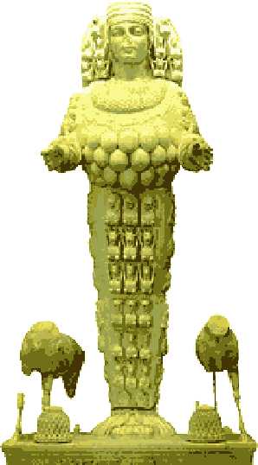
СЕМЬ ЧУДЕС СВЕТА
Храм богини
Артемиды
В городе Эфесе на территории современной Турции две с половиной тысячи лет назад правил царь Крез, славившийся своим богатством. Чтобы отблагодарить богов, Крез решил поставить храм в честь Артемиды- самой почитаемой богини в Эфесе.

Slide 21
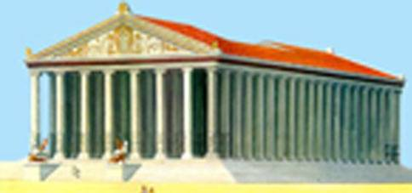
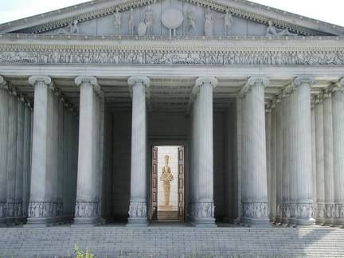
СЕМЬ ЧУДЕС СВЕТА
Храм богини
Артемиды
Статую Артемиды в храме окружали мраморные колонны их было 120, каждая высотой 20 метров (это высота семиэтажного дома). Почти 200 лет простоял храм в Эфесе, привлекая восхищенных паломников из многих стран.

Slide 22
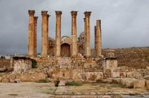
СЕМЬ ЧУДЕС СВЕТА
Храм богини
Артемиды
Но однажды храм был сожжен дотла. Житель Эфеса по имени Герострат не обладал никакими талантами, и он очень хотел прославиться. Он поджег храм Артемиды и, к сожалению, добился своего - недобрая память о человеке, который своими руками уничтожил одно из чудес света.

Slide 23
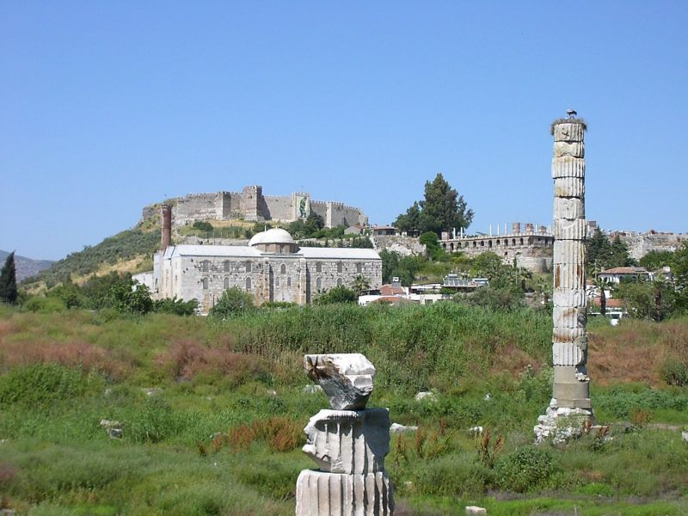
СЕМЬ ЧУДЕС СВЕТА
Храм богини
Артемиды
Александр Великий спустя несколько десятков лет повелел восстановить храм Артемиды. Новый храм простоял почти тысячу лет, но постепенно и он разрушился. Сохранилась лишь одна колонна, да и то восстановлена из обломков..

Slide 24
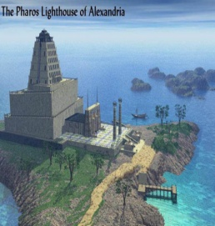
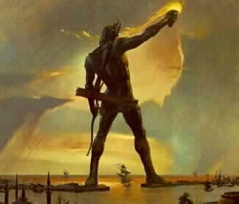
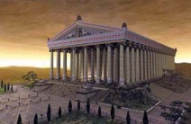
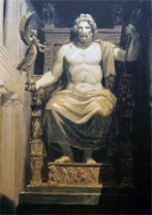
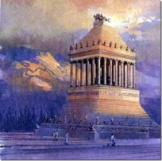
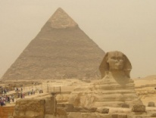
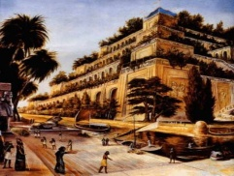
СЕМЬ ЧУДЕС СВЕТА
Посмотрите видеоролик о 7 чудесах света.
Notes:
Ты заинтересовался (-ась) этой темой и тебе уже не терпится узнать, что же дальше? Не торопясь подводи мышку к каждому объекту на слайде и узнаешь много интересного. Удачного путешествия!

Slide 25
ВЫВОДЫ
В СПИСОК СЕМИ ЧУДЕС СВЕТА ВХОДЯТ САМЫЕ ВЕЛИКИЕ ТВОРЕНИЯ АНТИЧНОЙ КУЛЬТУРЫ
КАЖДЫЙ ИЗ ПАМЯТНИКОВ ДРЕВНОСТИ УНИКАЛЕН
НИ ОДНО ИЗ ИСЧЕЗНУВШИХ ЧУДЕС СВЕТА НЕЛЬЗЯ ВОССТАНОВИТЬ В ЕГО ПЕРВОНАЧАЛЬНОМ ВИДЕ.
ЗА НЕПОВТОРИМОСТЬ И УНИКАЛЬНОСТЬ ЭТИХ ТВОРЕНИЙ ЧЕЛОВЕКА ИХ НАЗВАЛИ ЧУДЕСАМИ СВЕТА.

Slide 27
ЗАДАНИЯ
2
1
3
Нарисуйте
одно
чудо света.
Прочитайте учебник
§ 16
Стр. 49 – 52.
Найдите
новые чудеса света.

